Slide 1

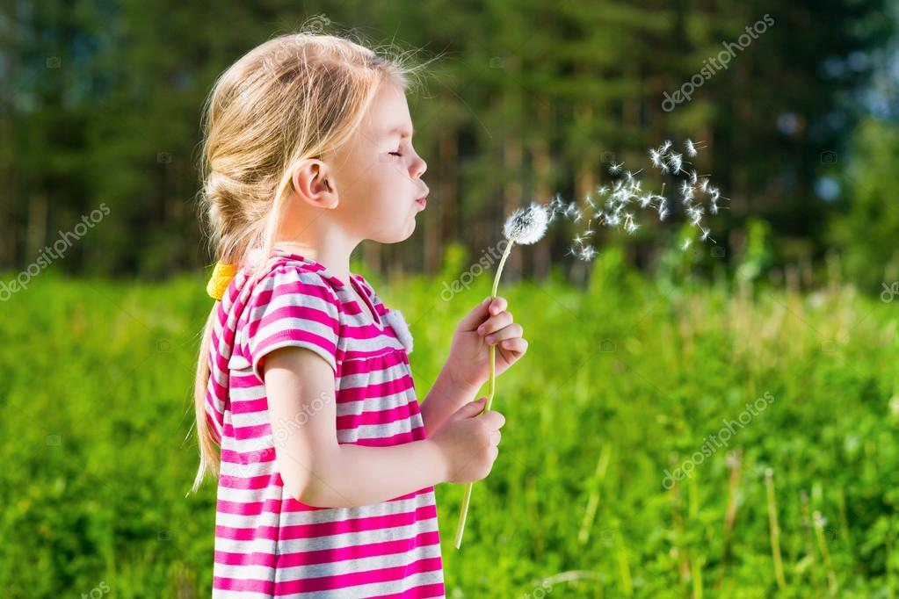
РАЗВИТИЕ
РЕЧЕВОГО ДЫХАНИЯ
У ДЕТЕЙ ДОШКОЛЬНОГО ВОЗРАСТА
Ничепорчук Татьяна Петровна, учитель-логопед
МОУ «Детский сад № 279 Красноармейского района Волгограда»

Slide 2
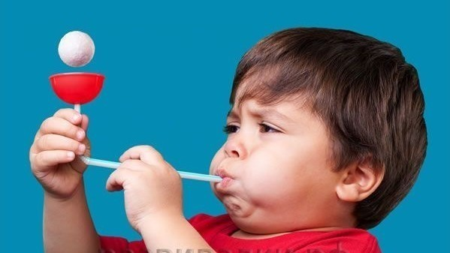
Речевое дыхание
Правильное дыхание важно для развития речи, так как дыхательная система - это энергетическая база для речевой системы.

Slide 3
Речевое дыхание
Речевое дыхание в процессе речи отличается от обычного (физиологического) дыхания:
    более быстрым вдохом и замедленным выдохом;
значительным увеличением дыхательного объёма;
преимущественно ротовым типом дыхания;
максимальным расхождением голосовых складок на вдохе и сближением их почти до соприкосновения на выдохе.

Slide 4
Развитие речевого дыхания
Источником образования звуков речи является воздушная струя, выходящая из легких через гортань, глотку, полость рта или носа наружу. Правильное речевое дыхание обеспечивает нормальное звукообразование, создает условия для поддержания нормальной громкости речи, четкого соблюдения пауз, сохранения плавности речи и интонационной выразительности.

Slide 5
Техника выполнения упражнений:
Воздух набирать через нос, выдох осуществляется ртом;
Выдох должен быть продолжительный и плавный;
Не поднимать плечи;
Необходимо следить, за тем, чтобы не надувались щеки (для начала их можно придерживать руками);
Нельзя много раз подряд повторять упражнения, так как это может привести к головокружению.

Slide 6
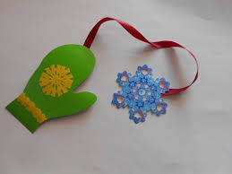
Примеры дыхательных упражнений для детей дошкольного возраста с нарушениями речи.
              «Сдуй снежинку»
Цель: Формирование правильного выдоха; активизация губных мышц.
Оборудование: кусочки ваты, снежинки.
Ход игры: Педагог раскладывает на столе кусочки ваты, напоминает детям про зиму.
- Представьте, что сейчас зима. На улице падает снежок. Давайте подуем на снежинки!

Slide 7
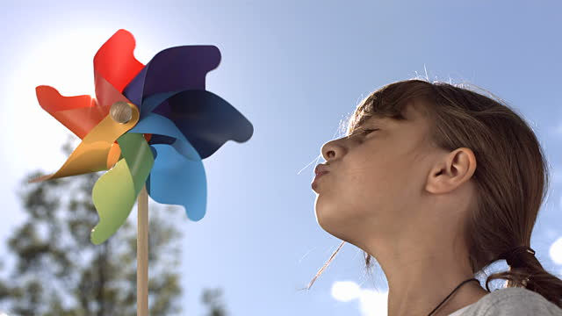
Вертушка
Цель: развитие длительного плавного выдоха; активизация губных мышц.
Оборудование: игрушка-вертушка.
Ход игры: Перед началом игры подготовьте игрушку-вертушку.
Покажите ребенку вертушку. На улице продемонстрируйте, как она начинает вертеться от дуновения ветра. Затем предложите подуть на нее самостоятельно:
- Давай сделаем ветер – подуем на вертушку. Вот как завертелась! Подуй еще сильнее – вертушка вертится быстрее.
Игра может проводится индивидуально так и в группе детей.

Slide 8
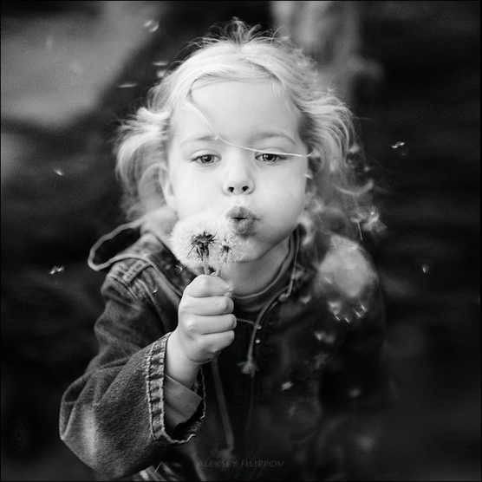
Одуванчик
Цель: развитие плавного длительного выдоха через рот; активизация губных мышц.
Ход игры: Игру проводят на воздухе - на полянке, где растут одуванчики. Взрослый предлагает детям найти среди желтых одуванчиков уже отцветшие и сорвать их. Затем показывает, как можно подуть на одуванчик, чтобы слетели все пушинки. После этого предлагает детям подуть на свои одуванчики.
- Давайте подуем на одуванчики! Дуйте один раз, но сильно – чтобы все пушинки слетели.

Slide 9
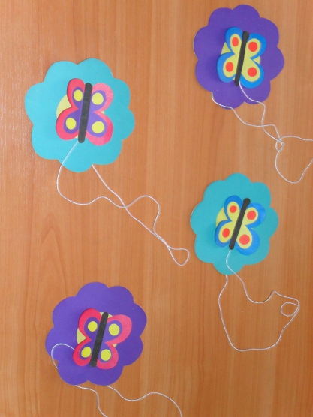
Лети, бабочка!
Цель: развитие длительного непрерывного ротового выдоха; активизация губных мышц.
Педагог показывает ребенку бабочек и предлагает поиграть с ними.
Ребенок встает возле бабочек и дует на них. Необходимо следить, чтобы ребенок стоял прямо, при выдохе не поднимал плечи, дул на одном выдохе, не добирая воздух, не надувал щеки, а губы слегка выдвигал вперед.
Дуть можно не более 10 секунд с паузами, чтобы не закружилась голова.

Slide 10
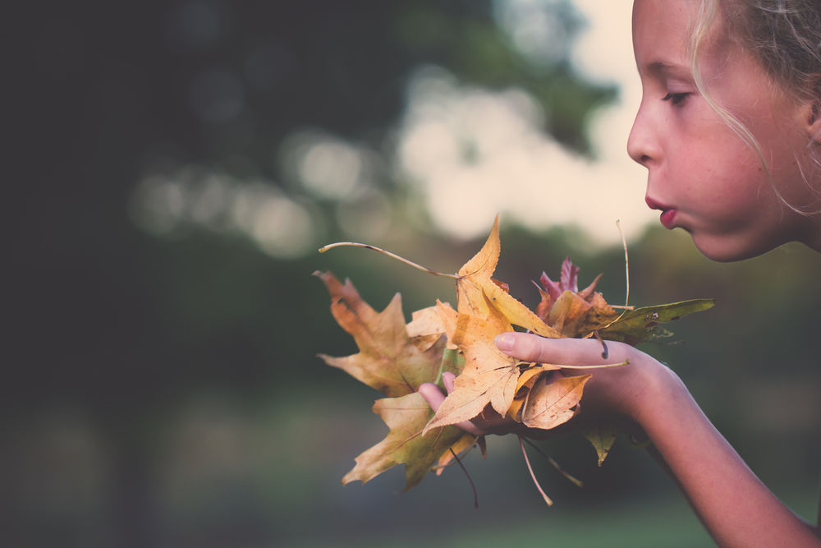
Листопад
Цель : обучение плавному свободному выдоху; активизация губных мышц.
Ход игры: Педагог выкладывает на столе листочки, напоминает детям про осень.
- Представьте, что сейчас осень. Красные, желтые, оранжевые листья падают с деревьев. Подул ветер – разбросал все листья по земле! Давайте сделаем ветер -подуем на листья!
Взрослый вместе с детьми дует на листья, пока все листочки не окажутся на полу. При этом необходимо следить за правильностью осуществления ротового выдоха, а также за тем, чтобы дети не переутомлялись.

Slide 11
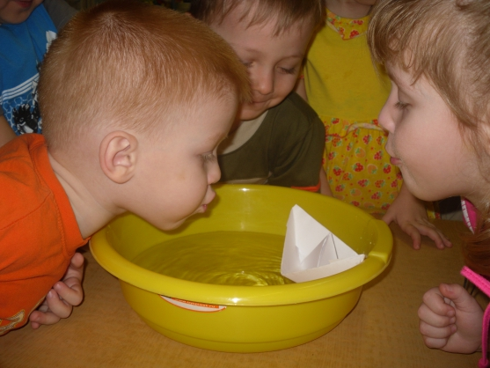
Кораблики
Наполните таз водой и научите ребенка дуть на легкие предметы, находящиеся в тазу, например, кораблики. Вы можете устроить соревнование: чей кораблик дальше уплыл. Очень хорошо для этих целей использовать пластмассовые яйца от «киндер-сюрпризов».

Slide 12
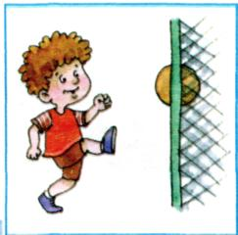
Забей мяч в ворота
Соорудите из конструктора или другого материала ворота, возьмите шарик от пинг-понга или любой другой легкий шарик. И поиграйте с ребенком в футбол. Ребенок должен дуть на шарик, стараясь загнать его в ворота. Можно взять два шарика и поиграть в игру: «Кто быстрее».

Slide 13
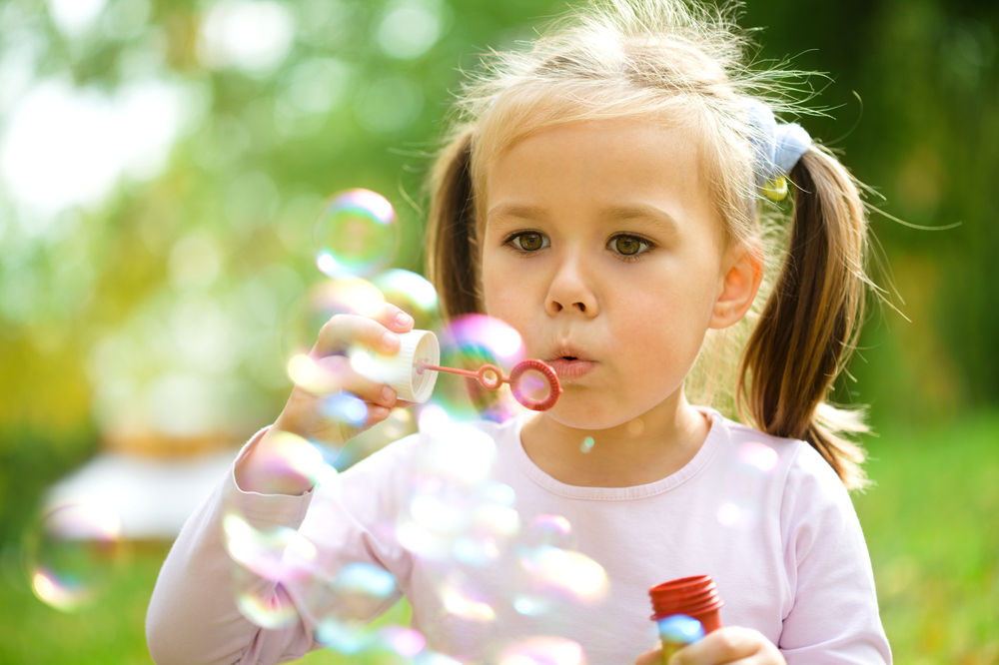
Волшебные пузырьки
Предложите ребенку поиграть с мыльными пузырями. Он может сам выдувать мыльные пузыри, если же у него не получается дуть или он не хочет заниматься, то выдувайте пузыри Вы, направляя их на ребенка. Это стимулирует ребенка дуть на пузыри, чтобы они не попали в него.

Slide 14
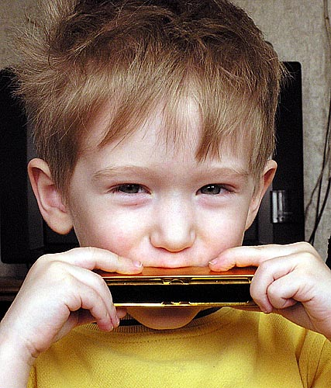
Губная гармошка
Предложите ребенку стать музыкантом, пусть он поиграет на губной гармошке. При этом ваша задача не в том, чтобы научить его играть, потому не обращайте внимание на мелодию. Важно, чтобы ребенок вдыхал воздух через губную гармошку и выдыхал через нее же.

Slide 15
Играем, развлекаясь и занимаясь
Летите, птички!
Цель: развитие длительного направленного плавного ротового выдоха; активизация губных мышц.
Оборудование: 2-3 разноцветные птички, сложенные из бумаги (оригами).
Ход игры: Ребенок сидит за столом. На стол напротив ребенка кладут одну птичку. Педагог предлагает ребенку подуть на птичку, чтобы она улетела как можно дальше (дуть можно один раз).
- Какая красивая у тебя птичка! А она умеет летать? Подуй так , чтобы птичка улетела далеко! Дуть можно один раз. Вдохни и набери побольше воздуха. Полетела птичка!
В ходе групповой игры можно устроить соревнование между двумя -тремя детьми: каждый дует на свою птичку. Побеждает тот , чья птица улетает дальше. Взрослый следит за тем , чтобы дети не надували щеки, дули только один раз, сильно не напрягались.

Slide 16
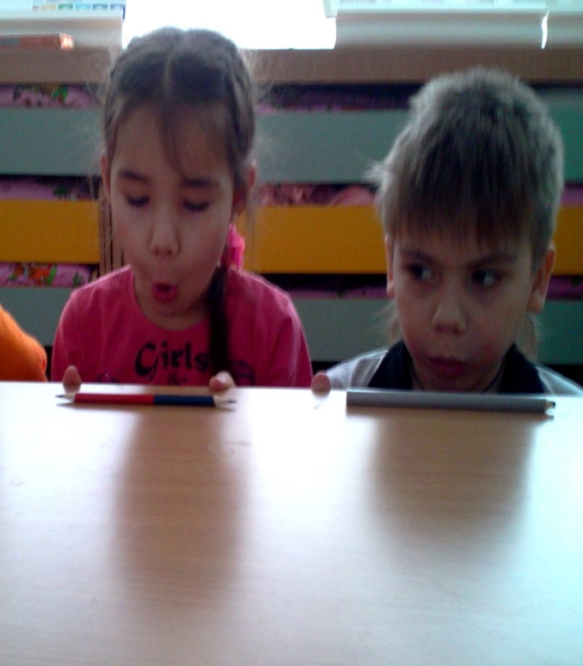
Катись, карандаш!
Цель: развитие длительного плавного выдоха; активизация губных мышц.
Оборудование: карандаши с гладкой или ребристой поверхностью.
Ход игры: Ребенок сидит за столом. На столе на расстоянии 20 см от ребенка положите карандаш. Сначала взрослый показывает, как с силой дуть на карандаш, чтобы он укатился на противоположный конец стола. Затем предлагает ребенку подуть на карандаш. Второй участник игры ловит карандаш на противоположном конце стола. Можно продолжить игру, сидя напротив друг друга, и перекатывая друг другу карандаш с одного конца стола на другой.
Организуя игру в группе, можно устроить соревнование: двое детей сидят за столом, перед ними лежат карандаши. Дуть на карандаш можно только один раз. Побеждает тот, чей карандаш укатился дальше.

Slide 17
Спасибо за внимание!

